Slide 1
GESTIÓN DE RECURSOS HUMANOS EN IES

Slide 2
TÉCNICAS DE RECURSOS HUMANOS APLICADAS DIRECTAMENTE A LAS PERSONAS
(que son los sujetos de aplicación) Y TÉCNICAS APLICADAS INDIRECTAMENTE

Slide 3
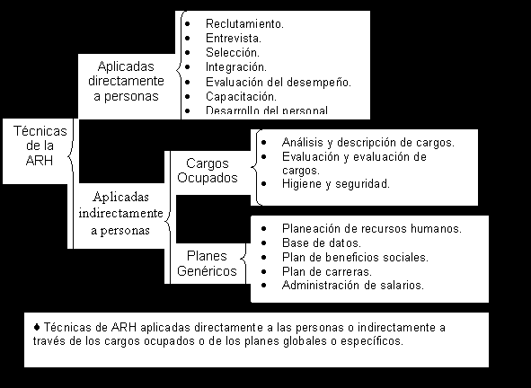

Slide 4
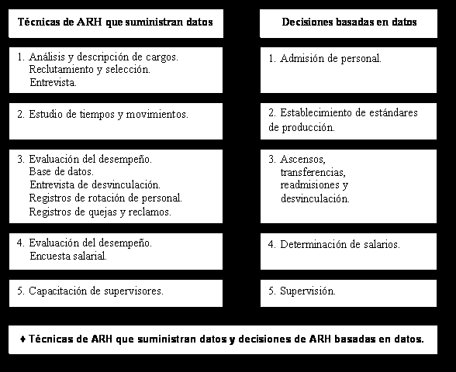

Slide 5
CARÁCTER SITUACIONAL DE LA ARH
El carácter situacional de la ARH; nos indica que no se compone de técnicas rígidas, sino por técnicas flexibles y adaptables.
Un esquema de ARH exitoso de una organización en una época , puede no ser exitosa en otra época en la misma Organización., debido a los cambios de necesidades y también en el ambiente o contexto en el que está inserta.
La ARH es un medio para alcanzar la eficacia y eficiencia de las Organizaciones, mediante las personas

Slide 6
ADMINISTRACIÓN DE RECURSOS HUMANOS COMO PROCESO
Los procesos básicos en la Administración de Recursos Humanos son cinco:
1) Provisión (Integración)
2) Aplicación (Organización)
3) Mantenimiento (Retención).
4) Desarrollo
5) Control (Auditoría)
Son procesos interdependientes.
Cualquier cambio en uno de ellos tendrá influencia sobre los demás, lo cual realimentará nuevas influencias, y así sucesivamente.
Con lo que genera ajustes y acomodos en todo el Sistema.

Slide 7
LOS CINCO PROCESOS BÁSICOS DE LA ADMINISTRACIÓN DE R.H
PROVISIÓN (Integración) | QUIENES TRABAJARÁN | INVESTIGACION DE MERCADO. RECLUTAMIENTO SELECCIÓN DE PERSONAS
APLICACIÓN (Organización) | QUE HARAN LAS PERSONAS | DISEÑO DE PUESTO EVALUACION DEL DESEMPEÑO
MANTENIMIENTO (Retención) | COMO CONSERVAR A LAS PERSONAS QUE TRABAJAN | REMUNERACIÓN SERVICIOS SOCIALES HIGIENE Y SEGURIDAD
DESARROLLO | COMO PREPARAR Y DESARROLLAR A LAS PERSONAS | CAPACITACION DESARROLLO
SEGUIMIENTO (Auditoría) | QUE HACEN LAS PERSONAS Y QUE NECESITAN | BANCO DE DATOS SISTEMAS DE INFORMACIÓN CONTROLES

Slide 8
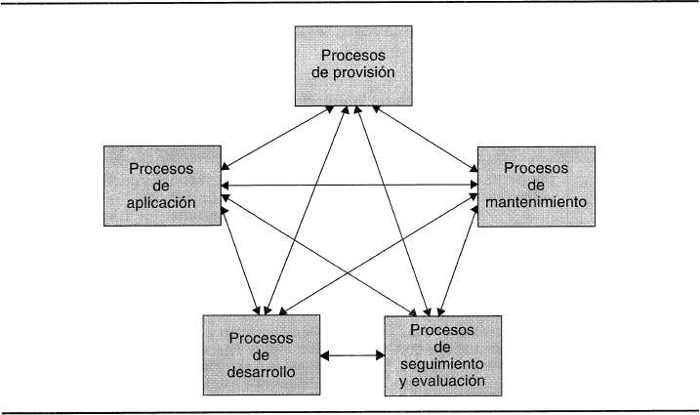
Subsistemas del sistema de ARH y su interacción.

Slide 9
Estos 5 subsistemas son situacionales, variables y contingentes.
Es decir, varían de acuerdo a la Organización y dependen de factores: organizacionales, humanos, tecnológicos, ambientales.
Aunque son interdependientes, el hecho que uno de ellos cambie en una determinada dirección no significa que los otros también cambien o se desarrollen exactamente en la misma dirección y en la misma medida

Slide 10
Procesos y Subprocesos de la Administración de Recursos Humanos
PROCESOS DE PROVISIÓN DE PERSONAS
PROCESOS DE APLICACIÓN DE PERSONAS
PROCESOS DE MANTENIMIENTO DE PERSONAS
PROCESOS DE DESARROLLO DE PERSONAS
PROCESOS DE SEGUIMIENTODE PERSONAS
REMUNERACIÓN
PRESTACIONES
HIGIENE Y
SEGURIDAD
RECLUTAMIENTO
SELECCIÓN
PLANEACIÓN DE
RECURSOS HUMANOS
CAPACITACIÓN
BANCO DE DATOS
CONTROLES
EVALUACIÓN DEL DESEMPEÑO
DISEÑO DE PUESTOS
DESARROLLO PERSONAL

Slide 11
POLÍTICA DE RECURSOS HUMANOS
Cada Organización desarrolla la política de Recursos Humanos más adecuada a su cultura y necesidades.
La política de Recursos Humanos debe abarcar que objetivos tiene la Organización. En relación con:
Provisión (Integración).
Aplicación (Organización).
Mantenimiento (Retención).
Desarrollo.
Seguimiento ó Auditoria.

Slide 12
POLÍTICAS DE PROVICIÓN DE R.H
Son las técnicas o medios de convocatoria ó reclutamiento que prefiere la Organización.
Comprende Criterios de Selección y estándares de calidad: es el potencial de desarrollo del puesto.
Como socializar a los nuevos participantes

Slide 13
RECLUTAMIENTO EXTERNO (proceso de Provisión)
CANDIDATOS CAPTADOS POR EL RECLUTAMIENTO
CANDIDATOS
SELECCIONADOS
APLICACIÓN DE LAS TECNICAS DE SELECCIÓN ENTREVISTA PRUEBAS DE CONOCIMIENTOS EXAMENES DE PERSONALIDAD

Slide 14
RECLUTAMIENTO Y SELECCIÓN DEL RECURSO HUMANO
La selección del personal forma parte del proceso de Provisión (integración) de Recursos Humanos.
El reclutamiento y la selección son dos faces del mismo proceso: el ingreso de las personas a la Organización.
El reclutamiento es una actividad de invitación la selección es una actividad de filtrar la entrada del personal.
En la selección se compara los requisitos que exige el puesto y por otro lado el perfil de las características del candidato.

Slide 15
APLICACIÓN DE TÉCNICAS DE SELECCIÓN: ENTREVISTA
Entrevista de Selección: Es un proceso de comunicación, en donde se verifica el comportamiento del candidato frente a determinadas situaciones.
Es el filtro inicial en el Reclutamiento.
El entrevistador debe eliminar barreras personales, para transformar la entrevista en un instrumento objetivo de evaluación.
El entrevistador debe evitar preguntas capciosas.
Evitar emitir opiniones personales.
Escuchar atentamente al entrevistado y prestarle atención.

Slide 16
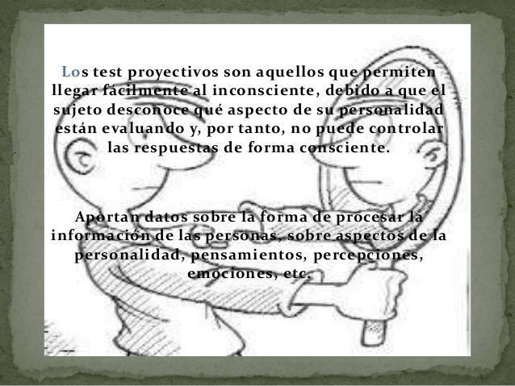
TESTS DE PERSONALIDAD

Slide 17
SUBSISTEMA DE APLICACIÓN (ORGANIZACIÓN)
Este proceso incluye:
A) La Integración del nuevo personal a la Organización. (Socialización Organizacional)
B) El Diseño del Puesto. Para ello se establecen cuatro condiciones: 1.Contenido del Puesto. 2.Procedimientos de Trabajo. 3.Responsabilidad. 4. Autoridad
C) Evaluación del desempeño en el puesto: Autoevaluación. Evaluación por objetivos.

Slide 18
SUBSISTEMA DE MANTENIMIENTO (RETENSIÓN) DE LOS RECURSOS HUMANOS
REMUNERACIÓN
PRESTACIONES SOCIALES HIGIENE Y SEGURIDAD EN EL TRABAJO
RELACIONES SINDICALES
COMO REMUNERAR Y PREMIAR A LAS PERSONAS
SUBSISTEMA PARA LA RETENCION DE LOS RECURSOS HUMANOS
PLANES Y SERVICIOS SOCIALES DISPONIBLES
COMO OFRECER UN AMBIENTE AGRADABLE Y SEGURO
RELACIONES CON LOS SINDICATOS QUE PROMUEVAN EL BIENESTAR DE LA PERSONA

Slide 19
SUBSISTEMA DE DESARROLLO
El Desarrollo Organizacional es un esfuerzo integrado que busca realizar un cambio planeado, el cual abarca a la Organización en su conjunto.
Constituye un Programa Educativo de largo plazo. El Desarrollo Organizacional parte del supuesto de que es posible que las metas de las personas se integren a los objetivos de la organización.
En un plan en el cual el trabajo ofrezca posibilidades para el desarrollo personal.

Slide 20
DESARROLLO DE LOS RECURSOS HUMANOS
TRASMISIÓN DE INFORMACIÓN
DESARROLLO DE HABILIDADES DESARROLLO DE APTITUDES
DESARROLLO DE CONCEPTOS
AUMENTO DEL CONOCIMIENTO DE LAS PERSONAS:
SOBRE CLIENTES, PRODUCTOS, LA ORGANIZACIÓN,REGLAS.. .
CONTENIDOS DE LA CAPACITACIÓN
MEJORA LAS HABILIDADES Y DESTREZA:
HABILITAR A LAS PERSONAS PARA EL MANEJO DE MAQUINAS.
DESARROLLO O MODIFICACIÓN DE LA CONDUCTA: CAMBIO DE ACTI TUDES NEGATIVAS.
ELEVACIÓN DEL NIVEL DE ABSTRACCIÓN: AYUDAR A DESARROLLAR IDEAS PARA PENSAR EN TÉRMINOS GLOBALES

Slide 21
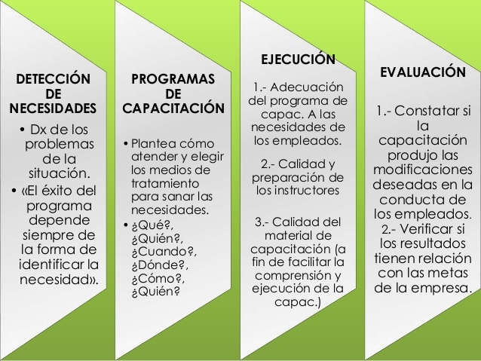

Slide 22
SEGUIMIENTO CONTROL
1
ESTABLECIMIENTO DE ESTANDARES DESEADOS
4.
ACCIÓN CORRECTIVA
2. MONITOREO DEL DESEMPEÑO
3
COMPARACION DEL DESEMPEÑO CON LOS ESTANDARES DESEADOS

